Slide 1
6주차 주간 보고
프로젝트명 : Stock-Prediction
캡스톤디자인 지도교수 : 최 효 현 교수
팀 구성원: 컴퓨터정보과 201644048 김응빈

Slide 2
프로젝트명 6주차 주간 보고
금주 보고 (20.09.30-20.10.06) | 차주 계획 (20.10.07-20.10.13)
진행 상황 : 개발환경 준비 Go - Pycharm, VS-Code Set-up - React 프로젝트 생성 - Keras, Yahoo Finance API 설치 : 개발 Go - 초기 주가정보 DB 저장 - Yahoo Finance API 주가정보 갱신 하여 DB에 저장 - LSTM 모델 생성, 예측 - Issue : | 진행 계획 : 개발환경 준비 - React, Node 연결 - Node, MySQL 연결 : 개발 - 예측결과값 DB에 저장 - 주가예측함수 고치기 - React Chart 그려보기 - Issue 해결 계획 :

Slide 3
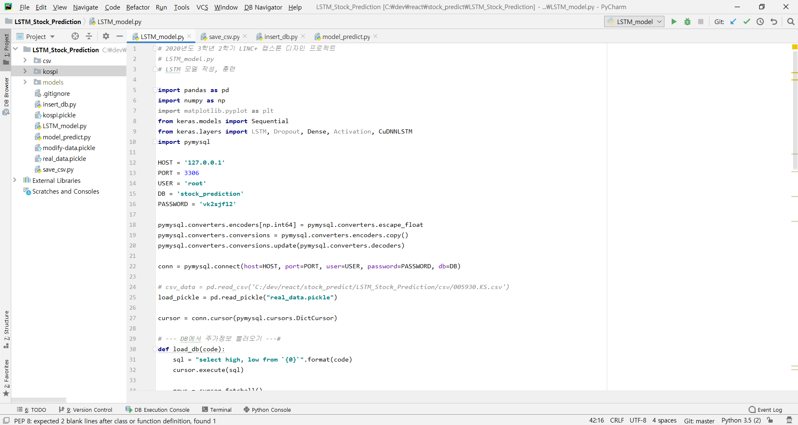
첨부 – 개발환경 준비
PyCharm 설치

Slide 4
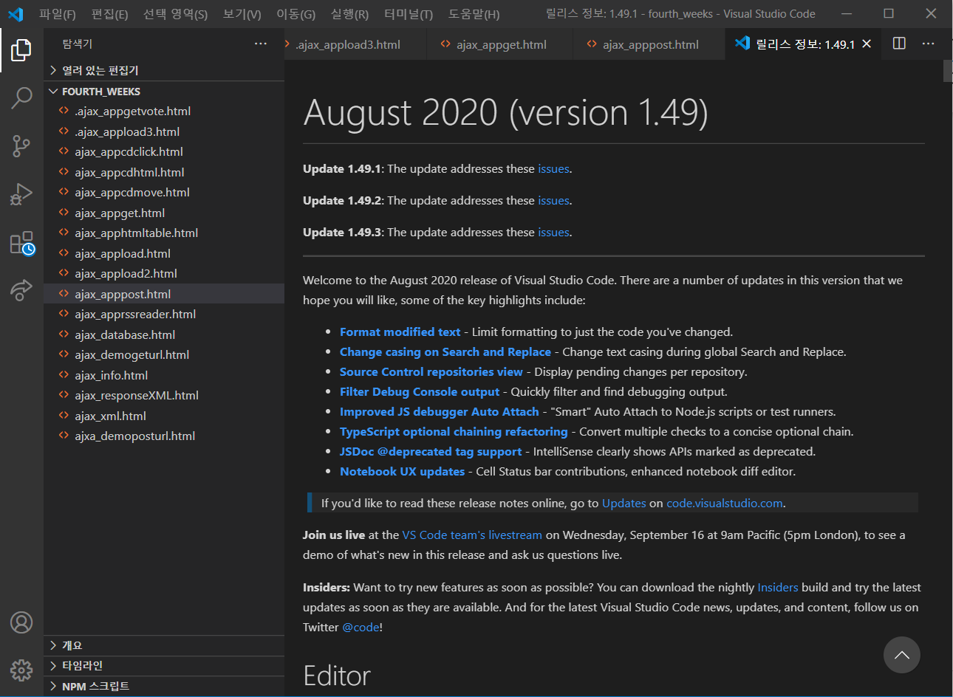
첨부 – 개발환경 준비
VS-Code 설치

Slide 5
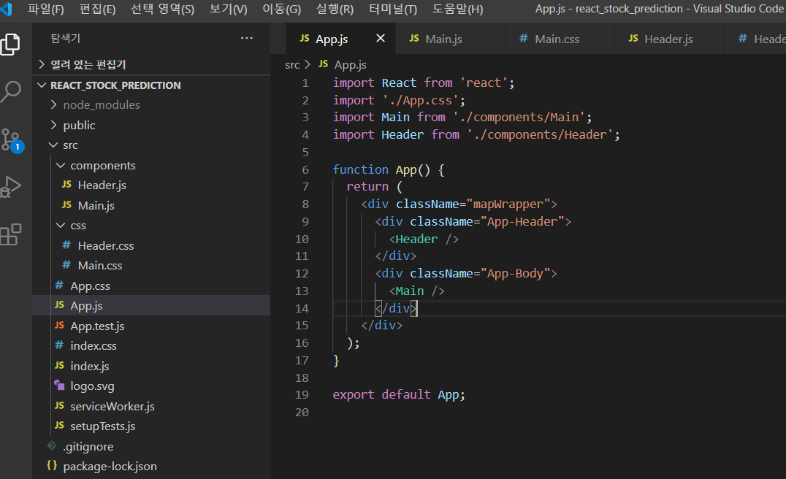
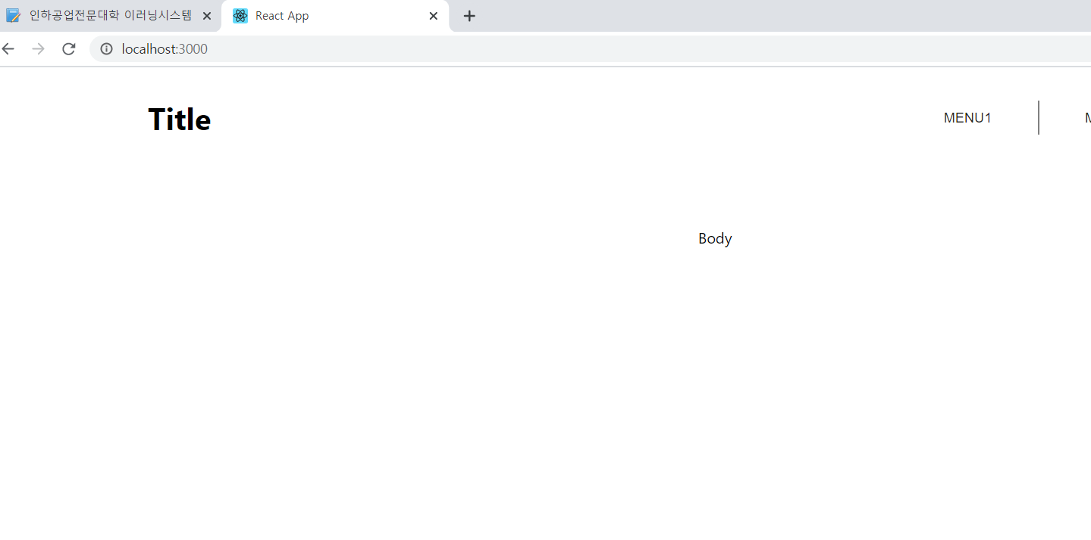
첨부 – 개발환경 준비
React 프로젝트 생성

Slide 6
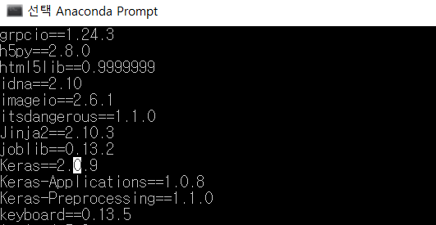
첨부 – 개발환경 준비
Keras, Yahoo Finance API 설치

Slide 7
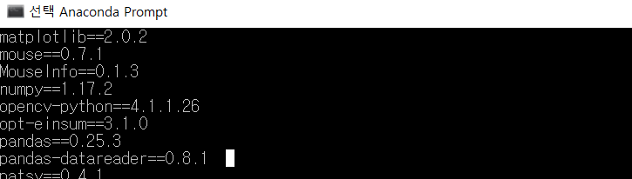

첨부 – 개발환경 준비 Home
Keras, Yahoo Finance API 설치

Slide 8
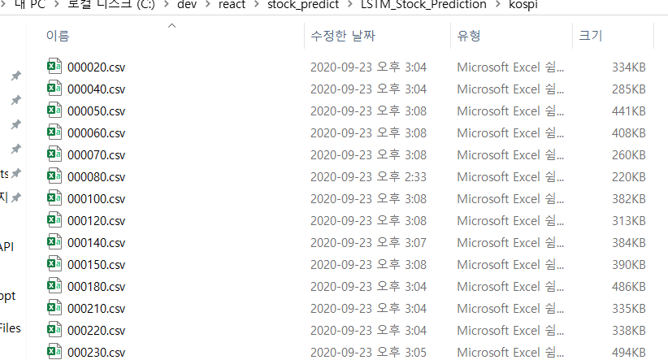
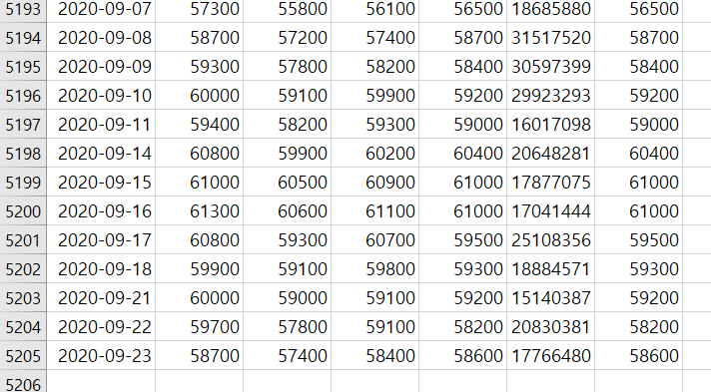
첨부 – 개발
초기 주가정보 저장 (csv파일 이용)
kospi.pickle 파일의 형태
kospi = pd.read_pickle('./kospi.pickle')
종목이름 | 종목코드
OO제약 | 000050
OO전자 | 000070
OO물류 | 000090
OO자동차 | 105070
kospi_array = []
for i in kospi.values: kospi_array.append(i)
def save_kospi(): for stock in kospi_array: ticker = stock[1] df = data.get_data_yahoo(ticker + '.KS', start_date, now_str) df.to_csv('./kospi/{}.csv'.format(ticker)) print('{}.csv is saved'.format(ticker))

Slide 9
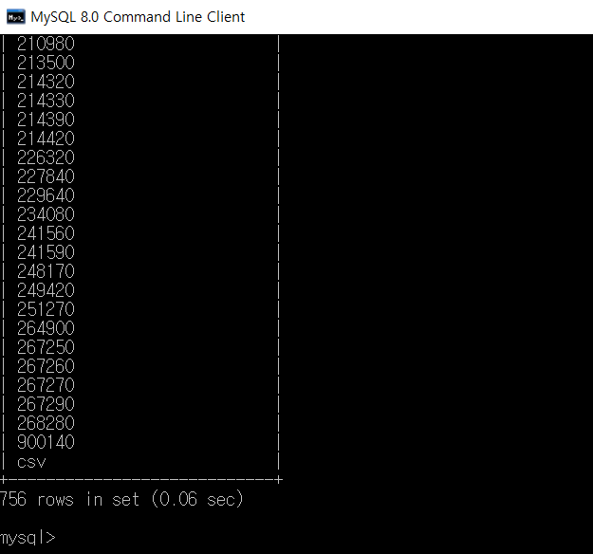
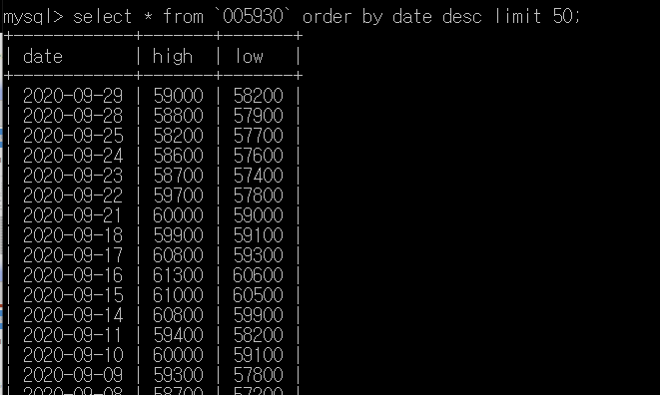
첨부 – 개발
초기 주가정보 저장 (csv파일 이용)
def init_insert_DB(market): file_list = glob.glob('./{}/*.csv'.format(market)) for file_name in file_list: file = pd.read_csv(file_name) real_file_name = file_name[8:14] for date, high, low in zip(file['Date'], file['High'], file['Low']): integer_high = int(high) integer_low = int(low) convert_date = datetime.datetime.strptime(date, "%Y-%m-%d").date() sql = "insert into `{0}` values(%s, %s, %s)".format(real_file_name) cursor.execute(sql, (convert_date, integer_high, integer_low)) print("{0}.csv insert completed!!".format(real_file_name))

Slide 10
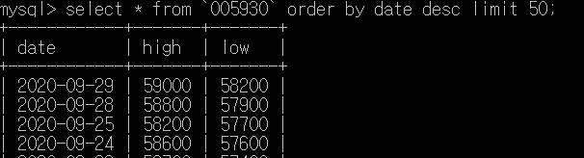
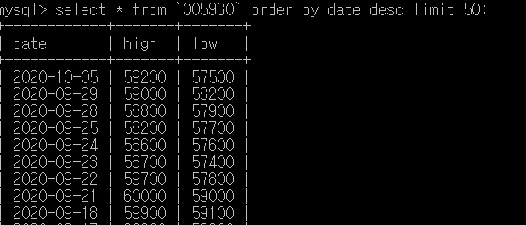
첨부 – 개발
Yahoo Finance API를 이용하여 주가정보 갱신
def updateDB(stock_code): global count sql = "select date from `{0}` order by date desc limit 1".format(stock_code) cursor.execute(sql) row = cursor.fetchone() if row['date’] == now.date(): print("이미 최신화되어있는 상태입니다.") else: next_row = row['date'] + datetime.timedelta(days=1) str_row_date = str(next_row) update_data = data.get_data_yahoo(stock_code+".ks", str_row_date, now_str) print(update_data.index) print(update_data['High'].values) for date, high, low in zip(update_data.index, update_data['High'], update_data['Low']): convert_date = datetime.datetime.strftime(date, "%Y-%m-%d") sql = "insert into `{0}` values(%s, %s, %s)".format(stock_code) cursor.execute(sql, (convert_date, high, low)) print("{0} | {1} is complete".format(count, stock_code)) count += 1

Slide 11
첨부 – 개발
LSTM모델 생성, 훈련, 예측
# --- DB에서 주가정보 불러오기 ---# def load_db(code): sql = "select high, low from `{0}`".format(code) cursor.execute(sql) rows = cursor.fetchall() mid_prices = [] for i in rows: mid_prices.append((i['low'] + i['high']) / 2) return mid_prices # ------------------------------#
# 배열에 모두저장 # mid_prices = [] for code in load_pickle.values: mid_prices.append(load_db(code[1])) # ------------- #
# 5개 종목에 대한 모델 훈련 반복문 for code, price in zip(load_pickle.values, mid_prices): model_create_and_run(code[1], price)

Slide 12
첨부 – 개발
LSTM모델 생성, 훈련, 예측
def model_create_and_run(code, price): seq_len = 50 sequence_length = seq_len + 1 result = [] for index in range(len(price) - sequence_length): result.append(price[index: index + sequence_length]) # 데이터 정규화 normalized_data = [] for window in result: normalized_window = [((float(p) / float(window[0])) - 1) for p in window] normalized_data.append(normalized_window) result = np.array(normalized_data) # train데이터와 test데이터 나누는 과정 row = int(round(result.shape[0] * 0.9)) train = result[:row, :] np.random.shuffle(train) x_train = train[:, :-1] x_train = np.reshape(x_train, (x_train.shape[0], x_train.shape[1], 1)) y_train = train[:, -1] x_test = result[row:, :-1] x_test = np.reshape(x_test, (x_test.shape[0], x_test.shape[1], 1)) y_test = result[row:, -1]
# LSTM 모델 설계 model = Sequential() model.add(CuDNNLSTM(50, return_sequences=True, input_shape=(50, 1))) model.add(CuDNNLSTM(64, return_sequences=False)) model.add(Dense(1, activation='linear')) model.compile(loss='mse', optimizer='rmsprop') model.summary() # 모델 훈련 model.fit(x_train, y_train, validation_data=(x_test, y_test), batch_size=10, epochs=20) # 가중치파일 저장 model.save('./models/{0}.h5'.format(code))

Slide 13
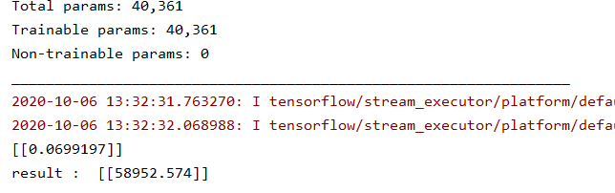
첨부 – 개발 Home
LSTM모델 생성, 훈련, 예측
#--- DB에서 주가정보 불러오기 ---# def load_db(code): sql = "select high, low from `{0}` order by date desc limit 50".format(code) cursor.execute(sql) rows = cursor.fetchall() mid_prices = [] for i in rows: mid_prices.append( (i['low'] + i['high'])/2 ) return mid_prices #------------------------------#
result = [] for i in mid_prices: result.append(i) result.reverse() origin = result[0] normalized_data = [] for window in result: normalized_window = [(float(window) / float(result[0]) - 1)] normalized_data.append(normalized_window) result = np.array(normalized_data) x_test = result[:] x_test = np.reshape(x_test, (1, x_test.shape[0], 1)) model = load_model('./models/{0}.h5'.format(code)) model.summary() pred = model.predict(x_test) print(pred) print("result : ", (pred+1)*origin)
mid_prices = load_db(code)
# 여기서 종목코드 지정해주면 됨 # code = "005930" # -------------------------- #

